Slide 1
Циклоны и антициклоны. Атмосферные фронты

Slide 2
Атмосферный фронт – это переходная полоса, разделяющая разнородные воздушные массы
Признаки теплого АФ:
потепление
перистые, потом слоистые облака
моросящие осадки

Slide 3
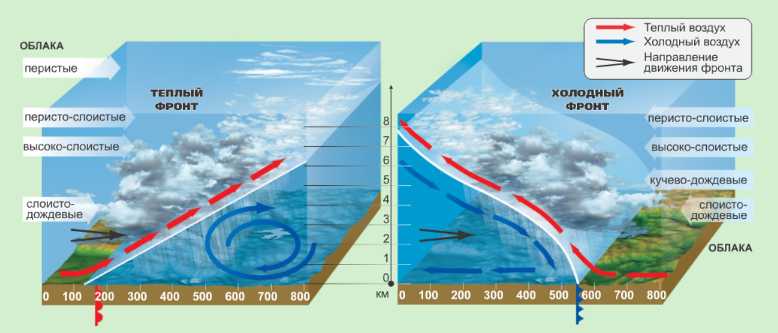
Холодный АФ
Признаки холодного АФ:
Похолодание
Порывистый ветер
Ливневые осадки

Slide 5
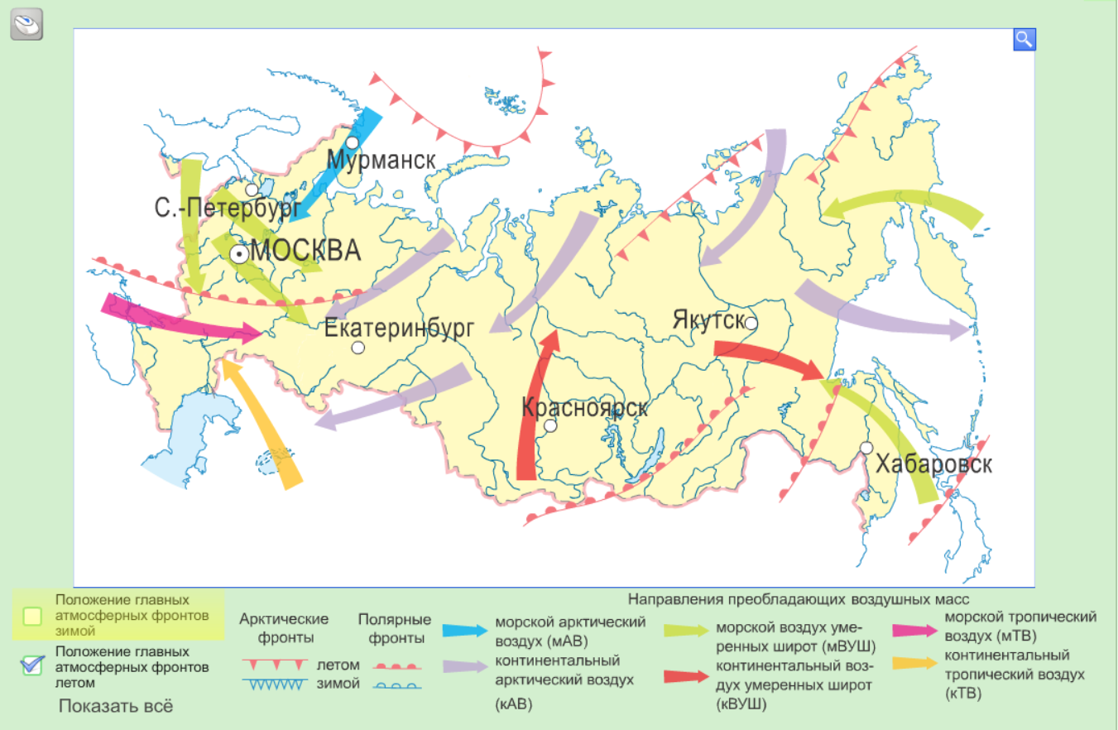

Slide 6
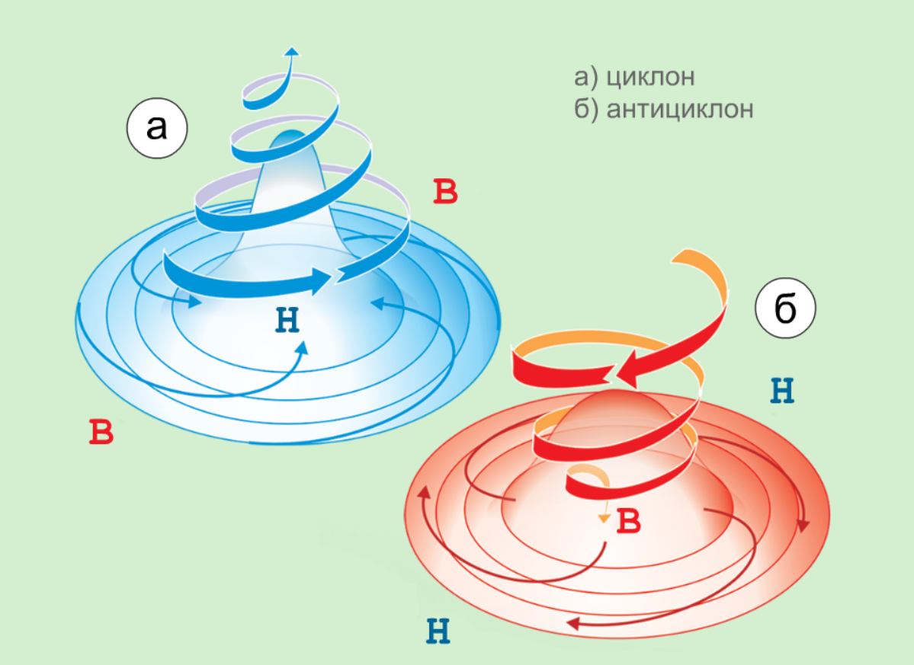
Атмосферные вихри: циклоны и антициклоны

Slide 7
Циклон – это атмосферный вихрь с низким давлением в центре
Антициклон – это атмосферный вихрь с высоким давлением в центре
Признаки циклональной погоды:
Ветреная погода
Облачность
Обильные осадки
Летом похолодание, зимой – потепление (оттепели)
Признаки антициклональной погоды:
Безветренная погода
Ясная, безоблачная погода без осадков
Летом – жара, зимой - мороз

Slide 8
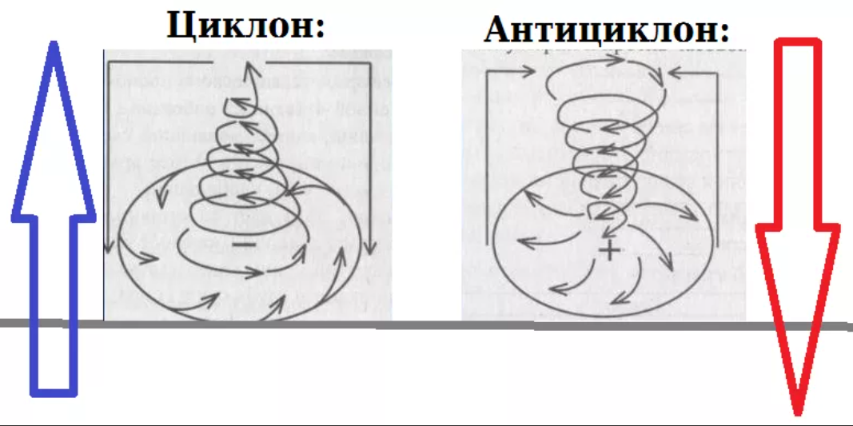

Slide 9
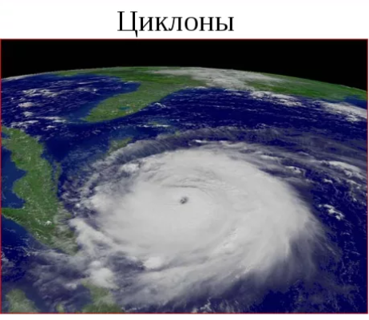
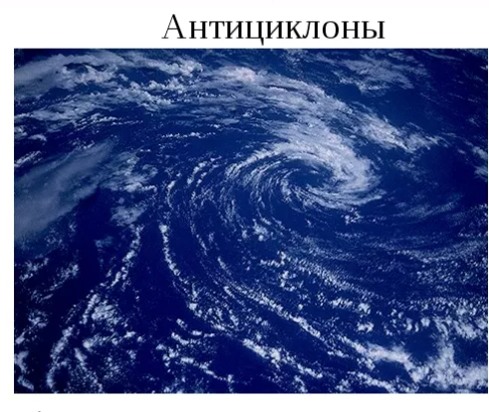

Slide 11
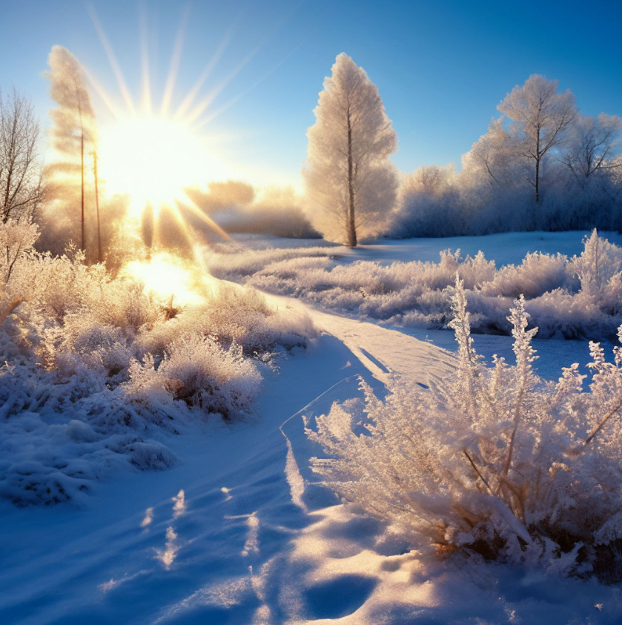
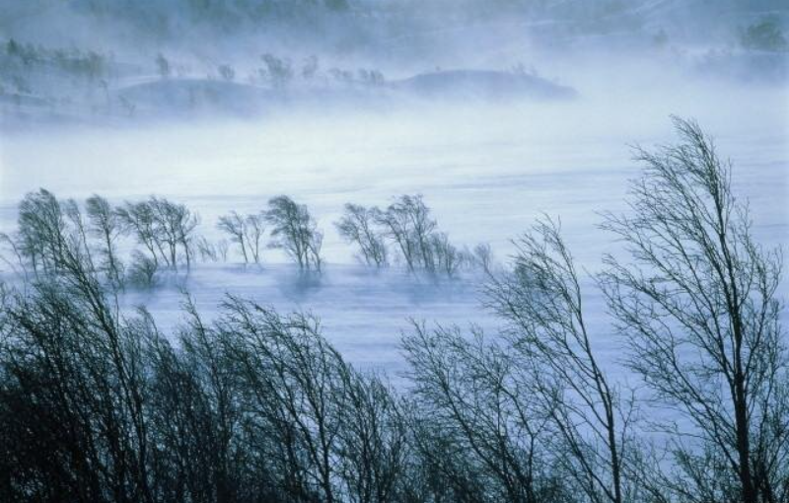
Александр Пушкин
Зимнее утро
Мороз и солнце; день чудесный! Еще ты дремлешь, друг прелестный — Пора, красавица, проснись: Открой сомкнуты негой взоры Навстречу северной Авроры, Звездою севера явись!
Вечор, ты помнишь, вьюга злилась, На мутном небе мгла носилась; Луна, как бледное пятно, Сквозь тучи мрачные желтела, И ты печальная сидела — А нынче… погляди в окно:
Под голубыми небесами Великолепными коврами, Блестя на солнце, снег лежит; Прозрачный лес один чернеет, И ель сквозь иней зеленеет, И речка подо льдом блестит.
Вся комната янтарным блеском Озарена. Веселым треском Трещит затопленная печь. Приятно думать у лежанки. Но знаешь: не велеть ли в санки Кобылку бурую запречь?
Скользя по утреннему снегу, Друг милый, предадимся бегу Нетерпеливого коня И навестим поля пустые, Леса, недавно столь густые, И берег, милый для меня.
1829 г.

Slide 12
Работа с синоптическими картами (картами погоды)

Slide 13
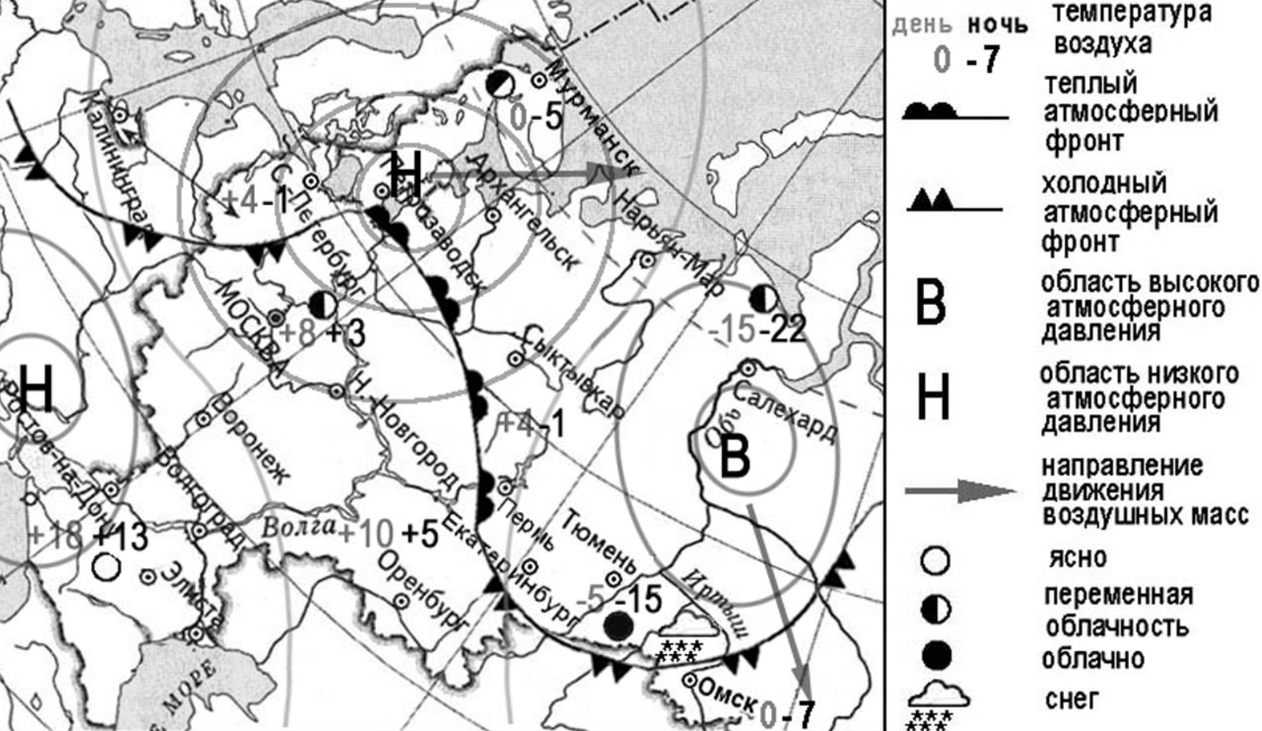

Slide 14
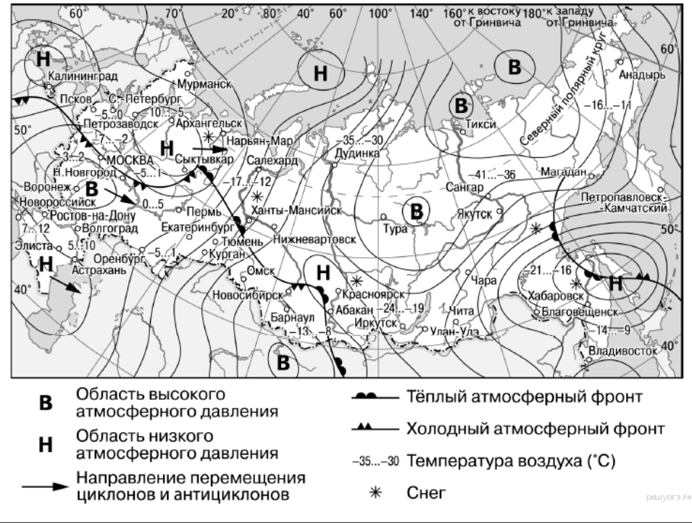

Slide 15
Какой из перечисленных населенных пунктов, показанных на карте,
находится в зоне действия циклона?
1) Иркутск 2) Дудинка 3)Чита 4) Якутск

Slide 16
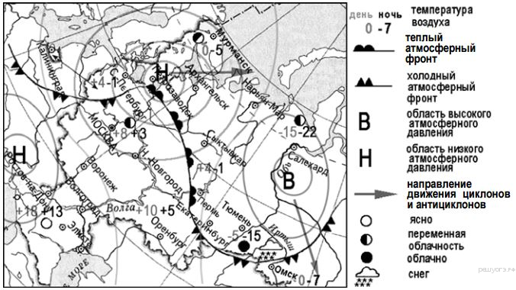
Какой из перечисленных населенных пунктов, показанных на карте,
находится в зоне действия антициклона?
1) Архангельск 2) Воронеж 3)Салехард 4) Омск

Slide 17
Карта погоды составлена на 16 марта. В каком из перечисленных населенных пунктов, показанных на карте, на следующий день наиболее вероятно существенное повышение температуры воздуха?
1) Салехард 2) Дудинка 3) Омск 4) Якутск

Slide 18
В каком из перечисленных населенных пунктов, показанных на карте, на следующий день наиболее вероятно существенное понижение температуры воздуха?
1) Архангельск 2) Воронеж 3) Салехард 4) Омск

Slide 19
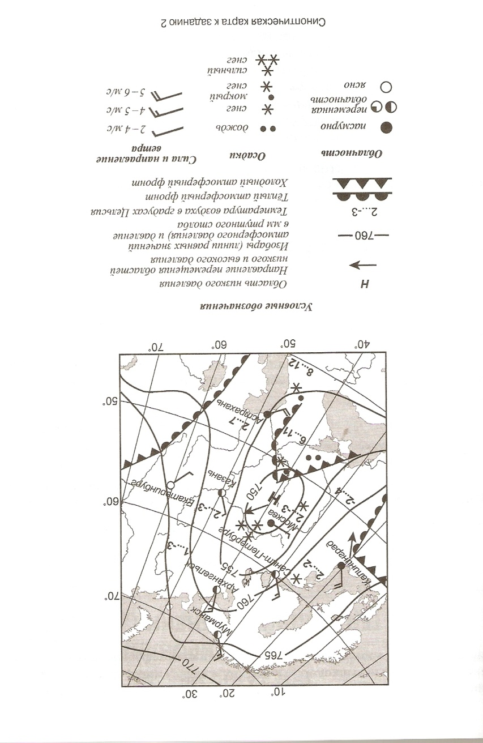
Определить по синоптической карте метеорологические данные для населенного пункта - Астрахань :
Температура воздуха, °С
Направление ветра
Сила ветра
Облачность
Осадки
Атмосферное давление

